Slide 1
Государственное бюджетное дошкольное образовательное учреждение детский сад № 69 комбинированного вида Фрунзенского района Санкт-Петербурга
Воспитание культурно-гигиенических навыков и навыков самообслуживания у детей раннего возраста
Выполнил воспитатель
4-ой ясельной группы
Ойя Ирина Сергеевна
Санкт-Петербург, 2012 г.

Slide 2
Актуальность:
Режимные процессы (кормление, укладывание на сон, подъем, сборы на прогулку и возвращение с нее, проведение гигиенических процедур) занимает существенную часть времени бодрствования. Дети нуждаются в терпеливом обучении и непосредственной помощи взрослого.

Slide 3
Цель:
Воспитывать культурно-гигиенические навыки и навыки самообслуживания у детей раннего возраста через педагогическую технологию организации режимных моментов.

Slide 4
Задачи:
Формировать умения овладевать культурно гигиеническими навыками, и навыками самообслуживания.
Повысить педагогическую компетентность родителей в воспитании у детей раннего возраста культурно гигиенических навыков и навыков самообслуживания.

Slide 5
Задачи:
Побуждать детей к самостоятельности.
Оснастить предметно - развивающую среду учебно – дидактическим комплексом пособий по воспитанию культурно гигиенических навыков у детей раннего возраста.

Slide 6
Задачи:
Разработать методические рекомендации по воспитанию культурно гигиенических навыков у детей раннего возраста.

Slide 7
Прогнозируемый результат
Овладение культурно гигиеническими навыками и навыками самообслуживания детьми раннего возраста .
Повышение педагогической компетентности родителей по воспитанию культурно гигиенических навыков у детей раннего возраста .

Slide 8
Прогнозируемый результат
Оснащение предметно развивающей среды учебно - дидактическим комплексом: дидактическими играми, пособиями.
Пополнение методической копилки методическими рекомендациями по формированию КГН у трудно - адаптируемых детей

Slide 9
Формы работы с детьми
Использование фольклора

Slide 10
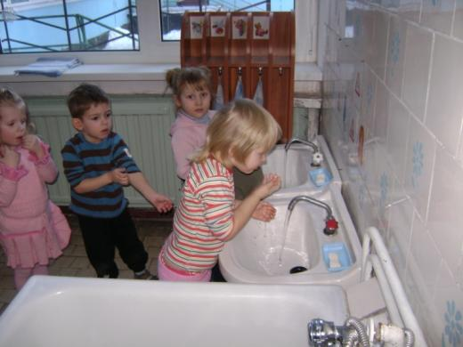
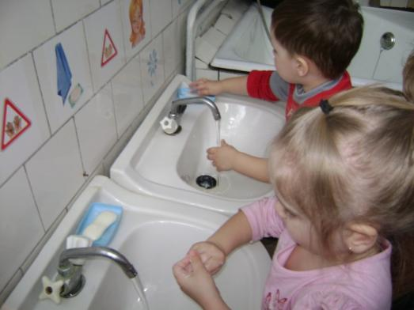
При умывании
Водичка, водичка, умой моё личико, чтоб глазки блестели, чтоб щечки краснели, чтоб смеялся роток, чтоб кусался зубок

Slide 11
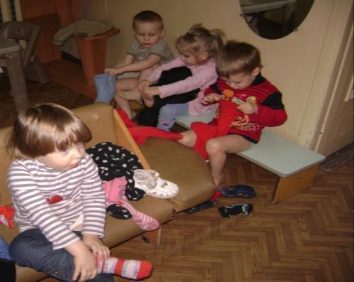
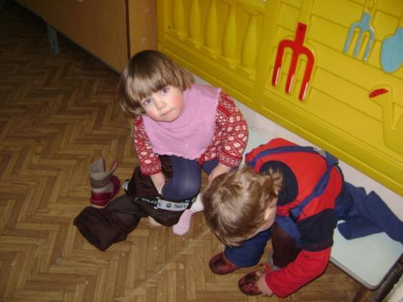
При одевании и раздевании
До чего же хороши и нарядны малыши, как смотреть на вас приятно, все одеты аккуратно!

Slide 12
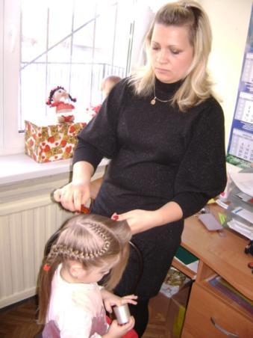
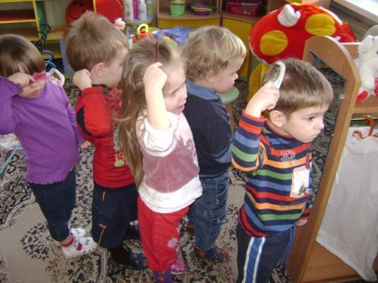
При расчёсывании и заплетания
Петушок-петушок, принеси мне гребешок.
Ну, пожалуйста, прошу, я кудряшки расчешу.

Slide 13
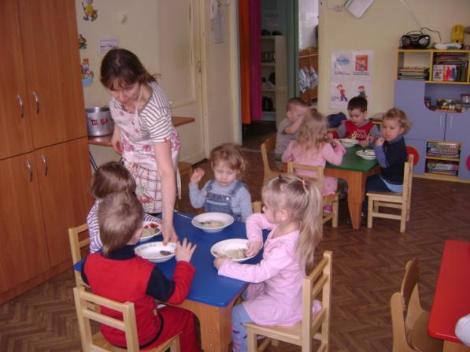
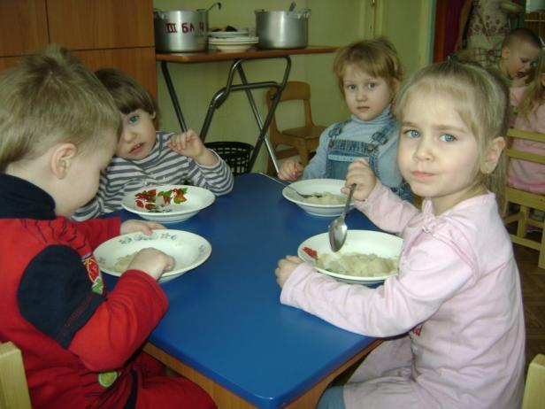
При кормлении
На моей тарелочке рыженькая белочка.
Чтоб была она видна, Все съедаю я до дна!

Slide 14
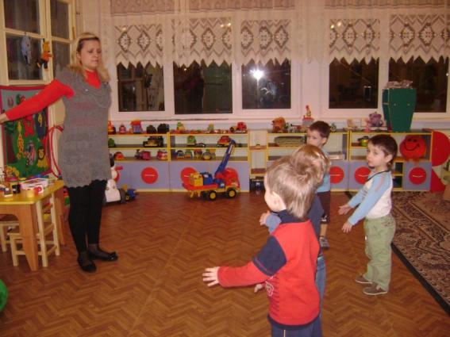
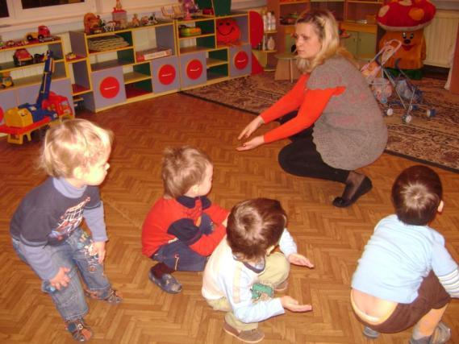
Во время зарядки
Малыши-крепыши вышли на площадку,
Малыши-крепыши Делают зарядку!
Раз-два, Три-четыре. Руки выше! Ноги шире!

Slide 15
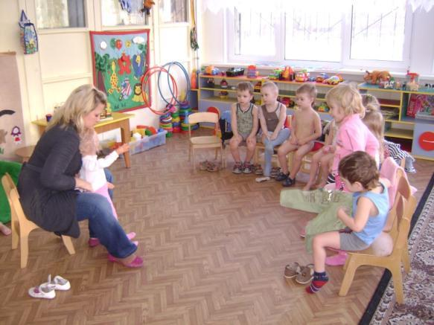
Использование дидактической куклы

Slide 16
Формы работы с родителями
Индивидуальные беседы
Стендовые консультации
Родительские собрания
Анкеты

Slide 17
Спасибо за внимание!
Лишь в коллективе личность ребёнка может наиболее полно и всесторонне развиваться.
Крупская Н.К.

